Slide 1


VICERRECTORADO DE INVESTIGACIÓN Y VINCULACIÓN CON LA COLECTIVIDAD
UNIDAD DE GESTIÓN DE POSTGRADOS
MAESTRÍA EN ADMINISTRACIÓN DE LA CONSTRUCCIÓN
MODELO DE ADMINISTRACIÓN DE LOS PROCESOS DE EJECUCIÓN DE OBRAS CIVILES PARA EL CUERPO DE INGENIEROS DEL EJÉRCITO (CEE)
TCRN. PABLO VILLARROEL PONCE
DIRECTOR: Raúl Pavón Coral, Ing, MSc, MBA.
OPONENTE: Pablo Vázquez Quiroz, Ing, PMP.
Sangolqui, 12 de diciembre 2012

Slide 2

Índice de Tesis
CAPÍTULO I: Introducción a la Adm. de Proy.
Breve historia
Descripción del Problema de Inv.
Objetivos de la Investigación
Justificación de la Investigación
Motivación y Contexto
Importancia de la Investigación
Hipótesis de la Investigación
Síntesis de la Investigación
CAPÍTULO II: Metodología y Marco Teórico
Metodología de la Inv.
Marco Teórico
CAPÍTULO III: Análisis Situacional del CEE
Preámbulo
Aplicación de la Herramienta Metodológica
Análisis de las Encuestas
Revisión Documental de Proyectos
Conclusiones del Análisis Situacional del CEE
2

Slide 3
CAPÍTULO IV: Modelo de Adm. de Proyectos
Extensión para la Construcción
Fase de Iniciación de un Proyecto
Fase de Planificación de un Proyecto
Fase de Ejecución de un Proyecto
Fase de Monitoreo y Control de un Proyecto
CAPÍTULO V: Validación del Modelo de Adm. Proy.
Información sobre el Proyecto
Acta de Constitución del Proyecto
Definición del Alcance
Estructura Desglosada de Trabajo EDT
Verificar el Control del Alcance
Administración del Cronograma
Adquirir el Equipo del Proyecto
Matriz de Comunicaciones
Proceso de Lecciones Aprendidas
Administración de Salud y Seguridad Ocup.
Identificación y Evaluación de Impactos Amb.
Administración Financiera del Puente Esm.
CAPÍTULO VI: Conclusiones y Recomendaciones
Conclusiones
Recomendaciones
BIBLIOGRAFÍA
ÍNDICE DE ABREVIATURAS
3

Slide 4
CAPÍTULO I
INTRODUCCIÓN A LA ADMINISTRACIÓN DE PROYECTOS
4

Slide 5
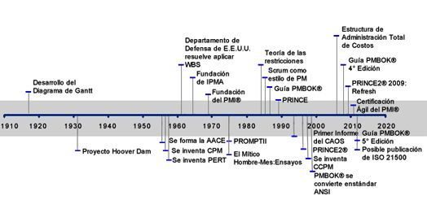
BREVE HISTORIA DE LA ADM. DE PROYECTOS
Administración
de Proyectos
Prácticas de Administración
de Proyectos
Línea de tiempo de la Administración de Proyectos
5

Slide 6
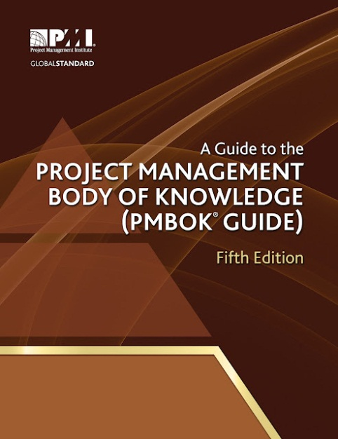
5ta. Edición PMBOK
Norma ISO 21500 Adm. Proyectos
¿QUÉ SIGUE?
2012
6

Slide 7

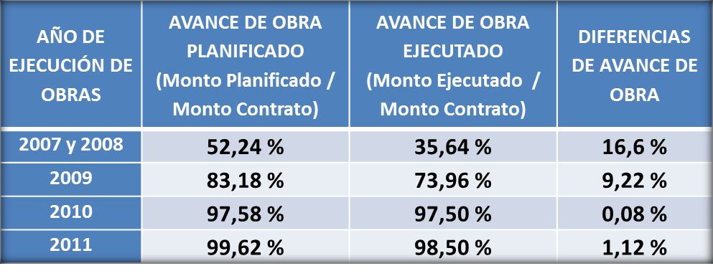
DESCRIPCIÓN DEL PROBLEMA DE INV.
AVANCES DE OBRA
PROYECTOS EMERGENCIA VIAL CEE
Detrimento económico
Limitados avance de obra
RR.HH poco calificados
Desperdicio de materiales
Subutilización Eq. pesado
Niv. mínimo de calidad
Riesgo continuo y,
Exclusión de involucrados
7

Slide 8

OBJETIVO GENERAL DE LA INVESTIGACIÓN
Diseñar un MODELO de administración de proyectos aplicando las “mejores prácticas generalmente aceptadas”, para la fase de EJECUCIÓN de obras civiles del Cuerpo de Ingenieros del Ejército.
Validar el modelo de administración de proyectos propuesto
Establecer la línea base en la ejecución de proyectos del CEE.
Analizar y evaluar las “mejores prácticas generalmente aceptadas” de adm. de proy. en el mundo (PMBOK®)
Diseñar un MODELO de administración de proyectos de acuerdo al PMBOK®, para el CEE.
OBJETIVOS ESPECÍFICOS:
8
8
8

Slide 9

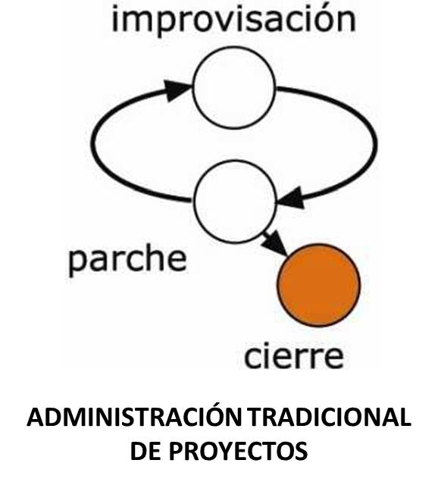
JUSTIFICACIÓN DE LA INVESTIGACIÓN
9

Slide 10
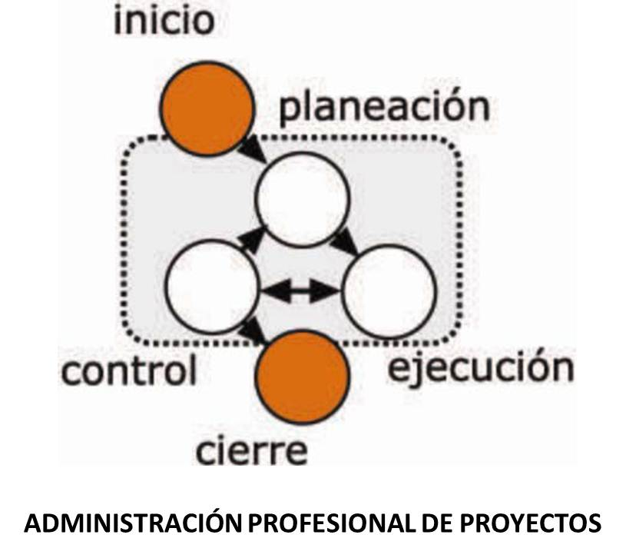

JUSTIFICACIÓN DE LA INVESTIGACIÓN
En Latinoamérica, más de la mitad de proyectos fracasan por falta de procedimientos de administración.
En Ecuador, pocas empresas privadas y casi ninguna entidad pública, emplean una metodología para administrar proyectos.
En el mundo, la ADMINISTRACIÓN DE PROYECTOS lidera el PMBOK® (Project Management Body of Knowlege).
10
10

Slide 11
CONTEXTO DE LA INVESTIGACIÓN
Tiempos de ejecución cortos
Usuarios cada vez más informados y exigentes
Cumplir presupuestos e inagotables riesgos
No hay margen de error, se exige calidad y excelencia
Se requiere DISCIPLINA en obra, sin detalles al azar
11
11

Slide 12
IMPORTANCIA
Disponer una GUÍA que permita al CEE, cumplir:
El tiempo planificado
El presupuesto establecido
El rendimiento deseado (alcance)
Con aceptación del usuario (calidad).
12

Slide 13
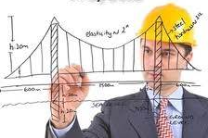
HIPÓTESIS DE LA INVESTIGACIÓN
13

Slide 14
CAPÍTULO II
METODOLOGÍA DE LA INVESTIGACIÓN Y MARCO TEÓRICO
14

Slide 15
METODOLOGÍA DE LA INVESTIGACIÓN
Fuentes de Información
Fuentes Primarias: Encuestas, entrevistas, experimentales o por observación.
Fuentes Secundarias: PMBOK® (2008) y PMBOK® Extensión Construcción (2007).
Fuentes documentales: libros, textos y otros documentos.
Técnicas de Investigación
Investigación documental
Investigación de campo
Investigación mixta
Método de Investigación
Método cualitativo.
Método analítico-sintético
15

Slide 16
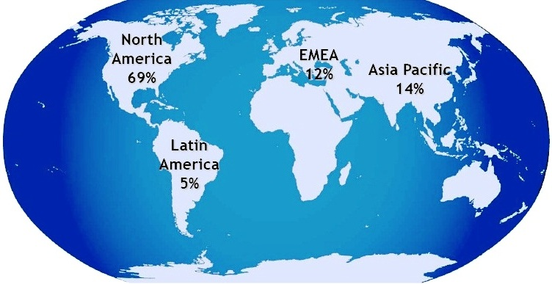
Administración de proyectos vigente
      CRECIMIENTO DEL PMBOK COMO
      GUÍA DE ADMINISTRACIÓN DE PROYECTOS (2008)
16

Slide 17
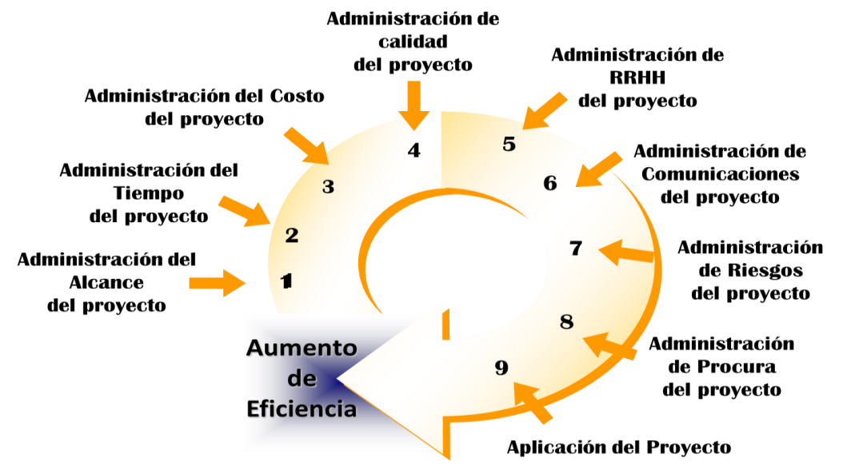
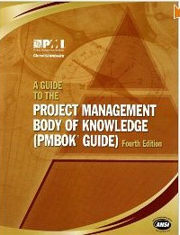

Áreas de Conocimiento
de la Guía del PMBOK® 2008
17

Slide 18
Estructura del PMBOK® 2008
ÁREAS DE CONOCIMIENTO
de la Adm. de Proy.
42 Procesos de la Adm. de Proy.
Integración
Alcance
Tiempo
Costo
Calidad
Recursos Humanos
Comunicaciones
Riesgo
Procura
GRUPOS DE PROCESOS
de la Adm. Proy.
Iniciación (IP)
Planificación (PP)
Ejecución (EP)
Control (CoP)
Cierre (CiP)
Área de
Conocimiento
Procesos de
Administración
(PMBOK)
Grupos de
Procesos
_pertenece_
_agrupa_
18

Slide 19

Método de los 42 Procesos del PMBOK® 2008
métricas
t_{i}
t_{i+1}
$$$$
criterios de
entrada
condiciones
de salida
19

Slide 20
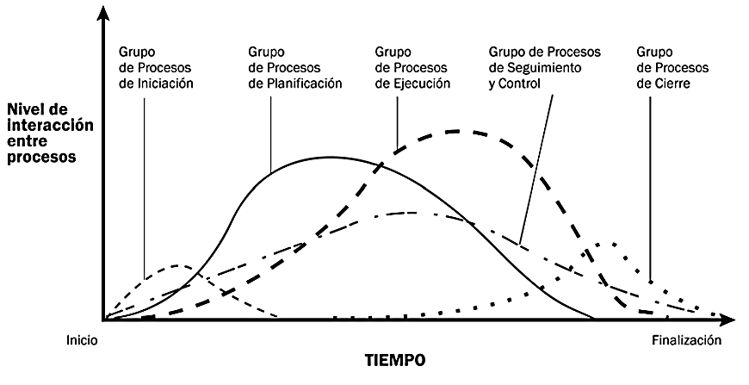
Nivel de Interacción entre Grupos de Procesos
20

Slide 21


Áreas de Conocimiento del PMBOK Extensión Construcción
ADMINISTRACIÓN DE LA INTEGRACIÓN
ADMINISTRACIÓN DEL ALCANCE
ADMINISTRACIÓN DE RECLAMACIONES
ADMINISTRACIÓN DEL TIEMPO
ADMINISTRACIÓN DE FINANZAS
ADMINISTRACIÓN DE COSTOS
ADMINISTRACIÓN AMBIENTAL
ADMINISTRACIÓN DE LA CALIDAD
ADMINISTRACIÓN DE SEGURIDAD
ADMINISTRACIÓN DE RECURSOS HUMANOS
ADMINISTRACIÓN DE ADQUISICIONES
ADMINISTRACIÓN DE COMUNICACIONES
ADMINISTRACIÓN DE RIESGOS
21

Slide 22
CAPÍTULO III
ANÁLISIS SITUACIONAL DE LA EJECUCIÓN DE PROYECTOS EN EL CEE
22

Slide 23
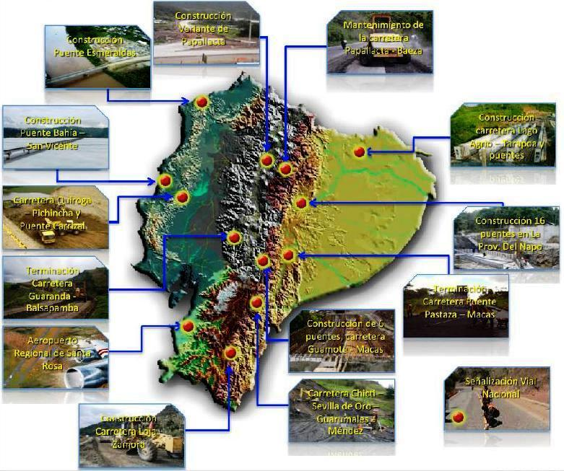

ÁMBITO DE ANÁLISIS
23

Slide 24

APLICACIÓN DE LA HERRAMIENTA METODOLÓGICA
La ENCUESTA, fue formulada mediante una escala de Likert de 5 puntos:
1 (UNO) equivale a deficiente/nulo/inexistente y
5 (CINCO) la máxima valoración positiva.
Para tabulación, se propuso:
Nunca | Pocas veces | Usualmente | Casi siempre | Siempre
1 | 2 | 3 | 4 | 5 | NO CONOZCO
24

Slide 25
RESUMEN DE RESULTADOS ENCUESTAS APLICACIÓN PROCESOS PMBOK® EN CEE
El 93% manifiesta que el CEE cumple parcialmente los procesos del PMBOK.
Un 7% señala que NO se cumple los procedimientos.
No hay personas que digan que el CEE SÍ cumple los procesos PMBOK.
25

Slide 26
REVISIÓN DOCUMENTAL PROYECTOS EMERGENCIA VIAL DEL CEE(*)
PROYECTOS REVISADOS | PROY. QUE NO CUMPLEN EL PLAZO CONTRACTUAL | PROYECTOS QUE NO CUMPLEN EL COSTO PLANIFICADO | PROY. QUE INCLUYEN LAS CAUSAS DE RETRASOS
10 | 100 % | La mano de obra aumenta proporcionalmente al tardarse el plazo de entrega de un proyecto. | 75 %
(*) FUENTE: Centro de Gestión CEE 2012.
26

Slide 27
CONCLUSIONES DEL ANÁLISIS SITUACIONAL DEL CEE
1.
El CEE tiene un modelo de trabajo y una propuesta clara; en la actualidad, no se cumple con ninguno de los dos.
2.
No existe una metodología general para la administración de proyectos. No se dispone procedimientos, formatos, etc.
3.
Los procedimientos, son impartidos a iniciativa del Jefe de G.T.
4.
No existe uniformidad en cuánto y cómo, deberían administrarse efectivamente los proyectos.
5.
No se proyecta el desempeño de los colaboradores ni la rentabilidad de cada proyecto (existe incertidumbre).
6.
SE DEBE DISEÑAR UN MODELO QUE REVIERTA LOS RESULTADOS OBTENIDOS DEL ANÁLISIS SITUACIONAL DEL CEE.
27

Slide 28
CAPÍTULO IV
MODELO DE ADMINISTRACIÓN DE PROYECTOS DE CONSTRUCCIÓN
28

Slide 29
INICIO
PLANIFICACIÓN
EJECUCIÓN
MONITOREO Y CONTROL
CIERRE
DOC. DE INICIO DEL PROGRAMA
CRONOGRAMA DEL PROGRAMA
PROYECTO 1
COMUNICAC. DEL PROG.
DOC. DE CIERRE DEL PROG.
PLAN DE RECURSOS
PROYECTO 2
PLAN DE DIREC. DEL PROGRAMA
PROYECTO X
OTROS DOC. DEL PROGRAMA
INICIO
PLANIFICACIÓN
EJECUCIÓN
Ejecución de un Proyecto de Construcción dentro de un Programa de EJECUCIÓN.
DISEÑO (INICIO Y PLANIFICACIÓN)
CONSTRUCCIÓN (EJECUCIÓN)
PRUEBAS (CONTROL Y CIERRE)
MONITOREO
CIERRE
29

Slide 30
CORRESPONDENCIA ENTRE GRUPOS DE PROCESOS Y ÁREAS DE CONOCIMIENTO DEL PMBOK®
GRUPO DE PROCESOS | Grupo de Procesos de Iniciación | Grupo de Procesos de Planificación | Grupo de Procesos de Ejecución | Grupo de Procesos de Monitoreo y Control | Grupo de Procesos de Cierre
ÁREAS DE CONOCIMIENTO
Administración de la Integración | Desarrollar el Acta de Constitución del Proyecto | Desarrollar el Plan de Administración del Proyecto | Dirigir y Administrar la Ejecución del Proyecto | Monitorear y Controlar el Trabajo del Proyecto | Cerrar el Proyecto o Fase
 |  |  |  | Control Integrado de Cambios
Administración del Alcance |  | Recolección de Requerim. |  | Verificar el Alcance
 |  | Definir el Alcance |  | Controlar el Alcance
 |  | Crear el EDT - WBS
Administración del Tiempo |  | Definir Actividades |  | Controlar el Cronograma
 |  | Secuenciar Actividades
 |  | Estimar Recursos
 |  | Estimar Duración
 |  | Desarrollar el Cronograma
Administración de los Costos |  | Estimar Costos |  | Control de Costos
 |  | Realizar el Presupuesto
Administración de la Calidad |  | Planificar la Calidad | Asegurar la Calidad | Controlar la Calidad
Administración de los Recursos Humanos |  | Planificar los Recursos Humanos | Adquisición del Eq. del Proy.
 |  |  | Desarrollar el Eq. del Proy.
 |  |  | Administrar el Eq. del Proy.
Administración de las Comunicaciones | Identificación de los Involucrados | Planificar las Comunicaciones | Distribuir la Información | Reportar el Desempeño
 |  |  | Administrar los Involucrados
Administración de los Riesgos |  | Planificar la Adm. de Riesgos |  | Monitorear y Controlar los Riesgos
 |  | Identificar los Riesgos
 |  | Análisis Cualitativo de Riesgos
 |  | Análisis Cuantitat. de Riesgos
 |  | Planificar la Resp. a Riesgos
Administración de la Procura |  | Planificar las Compras y Adquisiciones | Efectuar las Adquisiciones | Administrar las Adquisiciones | Cerrar las Adquisiciones
30

Slide 31
CORRESPONDENCIA ENTRE GRUPOS DE PROCESOS Y ÁREAS DE CONOCIMIENTO
-EXTENSIÓN DE LA CONSTRUCCIÓN DEL PMBOK® -
GRUPO DE PROCESOS | Grupo de Procesos de Iniciación | Grupo de Procesos de Planificación | Grupo de Procesos de Ejecución | Grupo de Procesos de Monitoreo y Control | Grupo de Procesos de Cierre
ÁREAS DE CONOCIMIENTO
Administración de la Seguridad Ocupacional |  | Planificar la Seguridad Ocupacional | Asegurar la Seguridad Ocupacional | Controlar la Seguridad Ocupacional
Administración del Ambiente |  | Planificar el Control Ambiental | Asegurar el Control Ambiental | Controlar el Ambiente
Administración del Financiamiento |  | Planificar el Financiamiento |  | Controlar el Financiamiento | Registro y Administación del Financiamiento
Administración de los Reclamos |  | Identificar los Reclamos |  | Prevenir los Reclamos | Resolver los Reclamos
 |  | Cuantificar los Reclamos
31

Slide 32
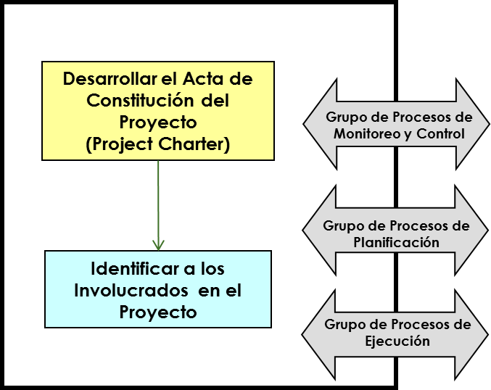
FASE DE INICIACIÓN DEL PROYECTO
32

Slide 33
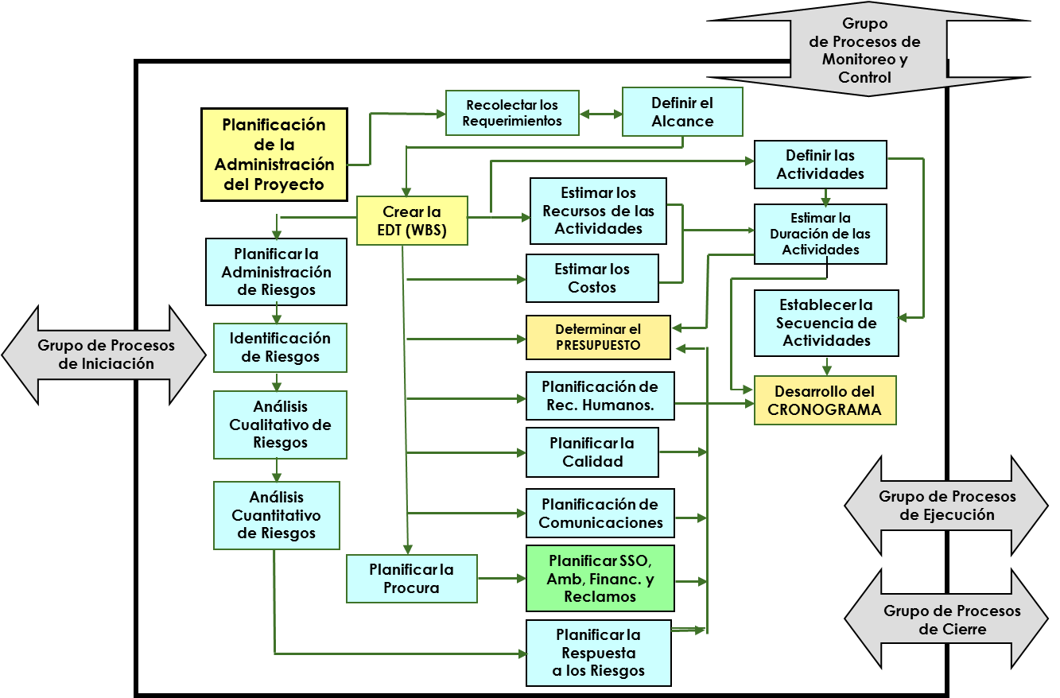
FASE DE PLANIFICACIÓN
DEL PROYECTO
33

Slide 34
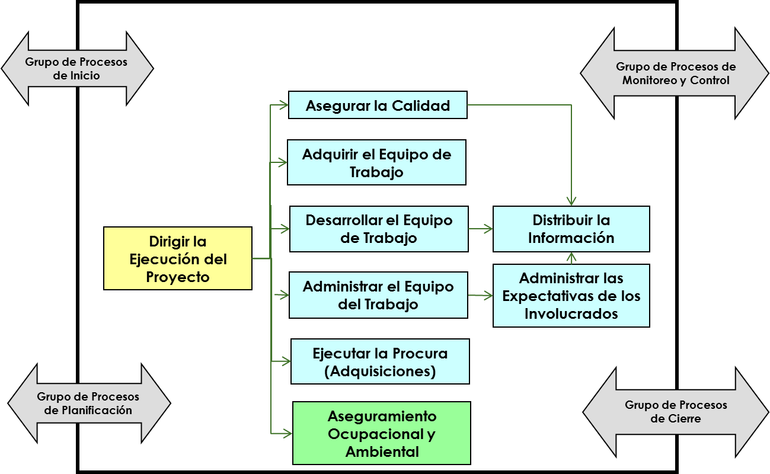
FASE DE EJECUCIÓN DEL PROYECTO
34

Slide 35
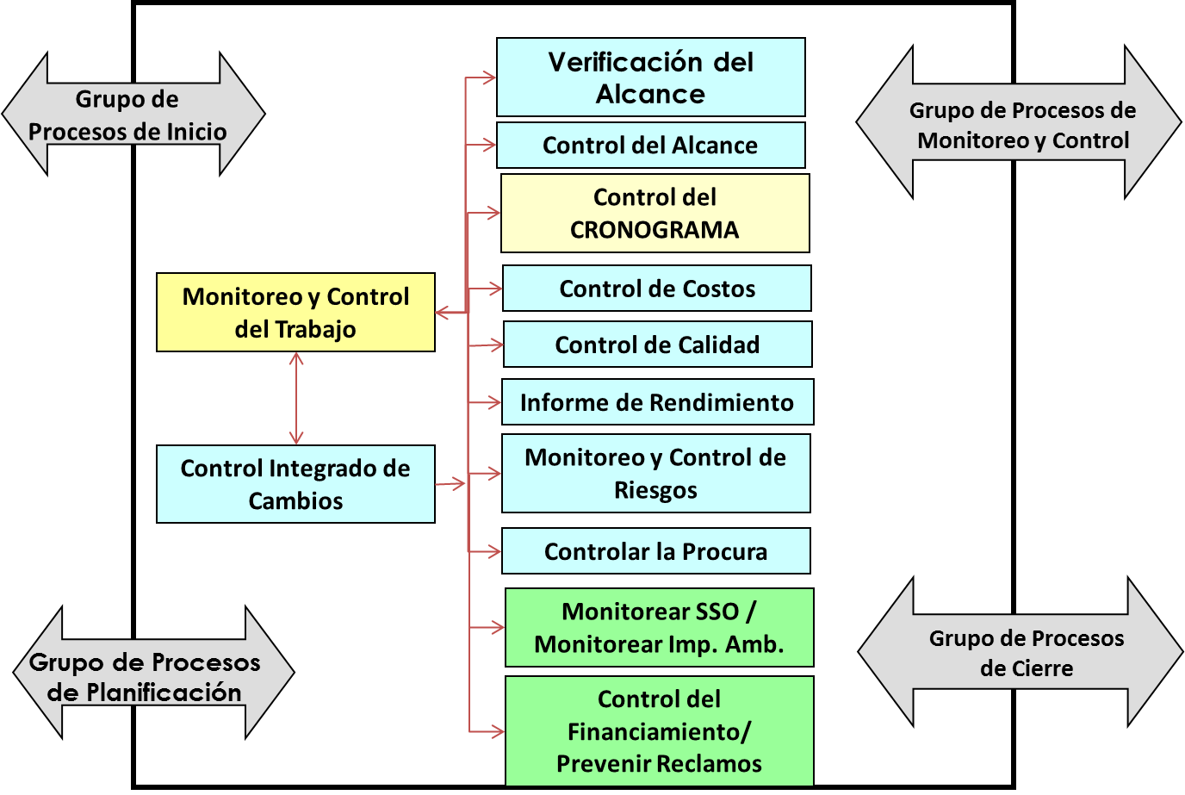
FASE DE MONITOREO Y CONTROL DEL PROYECTO
35

Slide 36
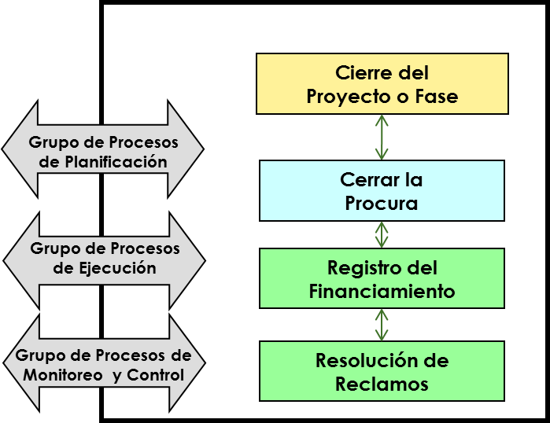
FASE DE CIERRE DEL PROYECTO
36

Slide 37
FLUJOGRAMA DEL MODELO A IMPLEMENTAR
37

Slide 38
CAPÍTULO V
VALIDACIÓN DEL MODELO DE ADMINISTRACIÓN DE PROYECTOS
38

Slide 39
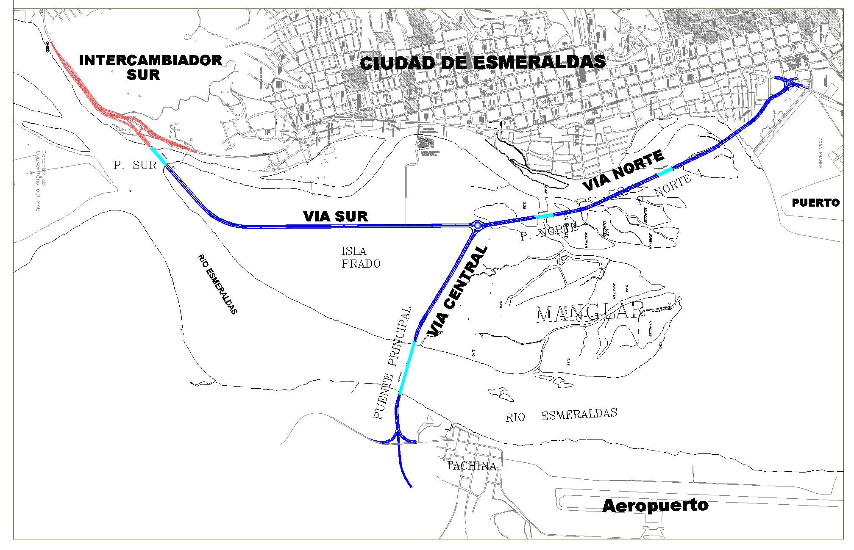
INFORMACIÓN SOBRE EL PROYECTO
“Construcción de Puentes sobre el estuario del Río Esmeraldas y sus Vías de Acceso”
39

Slide 40
ACTA DE CONSTITUCIÓN DEL PROYECTO (IP)
ACTA DE CONSTITUCIÓN DEL PROYECTO
Fecha: | NOV-2012
Nombre del Proyecto: | “Puentes sobre el estuario del río Esmeraldas y Vías de acceso”
Área de aplicación (Sector / Actividad): | Sector de la Construcción
Fecha de inicio del Proyecto | JUL-2007
Fecha de finalización del Proyecto | AGO-2010
Objetivos del proyecto (general y específicos)
Objetivo General: Proporcionar un complejo vial integral de 1er. orden, con una adecuada y eficiente conformación de vías y puentes para el desarrollo de los servicios de vialidad y transporte para la ciudad y la población que conforman la región y el país. Objetivos Específicos: Facilitar el tránsito entre el aeropuerto de Tachina con la ciudad. Descongestionar el centro de Esmeraldas, constituyéndose en Paso Lateral de la ciudad. Incorporar el urbanismo hacia las parroquias rurales del Norte de la ciudad de Esmeraldas. Constituirse en vía de escape de la ciudad ante una catástrofe natural. Direccionar la entrada y salida de vehículos extra pesados a la zona portuaria.
40

Slide 41
DEFINICIÓN DEL ALCANCE (PP)
ENUNCIADO DEL ALCANCE DEL PROYECTO
Nombre de Proyecto
Construcción de Puentes sobre el Estuario del Río Esmeraldas y Vías de Acceso
Nombre del solicitante | Área de aplicación (Sector / Actividad)
MTOP | Sector de la Construcción
Fecha de inicio del proyecto | Fecha tentativa de finalización del proyecto
Nombre del Jefe de Grupo de Trabajo
TCRN Pablo Villarroel Ponce
Descripción y Alcance del Proyecto Puentes sobre el Estuario del río Esmeraldas (Descripción del producto o servicio que generará el proyecto)
Los 5 Frentes que ejecutará el Proyecto, son: FRENTE 1: Puente Principal FRENTE 2: Puente Sur FRENTE 3: Puente Norte FRENTE 4: Puente Norte 1 FRENTE 5: Sistema Vial
41

Slide 42
Objetivos del Proyecto
Insertarse en el desarrollo urbano y buen vivir de la ciudad de Esmeraldas. Facilitar el tránsito entre el aeropuerto de Tachina con la ciudad. Descongestionar el centro de Esmeraldas, constituyéndose en Paso Lateral de la ciudad. Fomentar el desarrollo socio-económico y eco-turístico de la provincia de Esmeraldas. Promover la protección ambiental del estuario del río Esmeraldas. Integrar la zona Norte de la provincia al desarrollo nacional. Incorporar el urbanismo hacia las parroquias rurales, mediante el Plan de Ordenamiento Territorial de Esmeraldas. Constituirse en vía de escape de la ciudad ante una catástrofe natural. Direccionar la entrada y salida de vehículos extra pesados a la zona portuaria.
Requerimientos del Proyecto
Firmar el contrato con el MTOP (Min. de Transporte y Obras Públicas). Disponer del anticipo del Contrato. Disponer de los permisos de construcción. Disponer de la Licencia de Protección Ambiental. Verificar que las indemnizaciones se hayan realizado. Disponer de los estudios de suelos e hidrológicos actualizados. Disponer de los diseños estructurales de puentes y vías. Disponer del diseño de las vigas metálicas de los puentes. Disponer del financiamiento aprobado.
Entregables finales del Proyecto
Puente Principal (434 m.). Puente Sur (160 m.). Puente Norte (120 m.) Puente Norte 1 (108 m.) Vía Central (4 carriles y 2.044 m.) Vía Norte (4 carriles y 2.304 m.) Vía Sur (4 carriles y 2.420 m.) Intercambiador Sur (4 carriles y 3.200 m.) Campamento Base (8.450 m2 de construcción) Campamento Tachina (6.800 m2 de construcción)
42

Slide 43
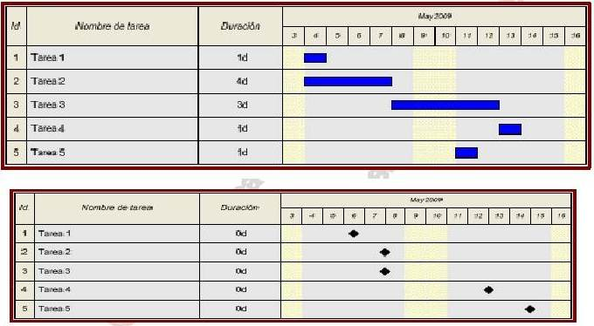
Diagrama de Hitos (PP)
Nombre de la Tarea
Año 2008
Duración
Georeferenciación
1 Mes
Pilotaje
4 Meses
Pilas
5 Meses
Vigas Metálicas
1 Mes
Tablero
1 Mes
Nombre de la Tarea
Duración
Año 2008
Georeferenciación
1 Mes
Pilotaje
4 Meses
Pilas
5 Meses
Vigas Metálicas
1 Mes
Tablero
1 Mes
43

Slide 44
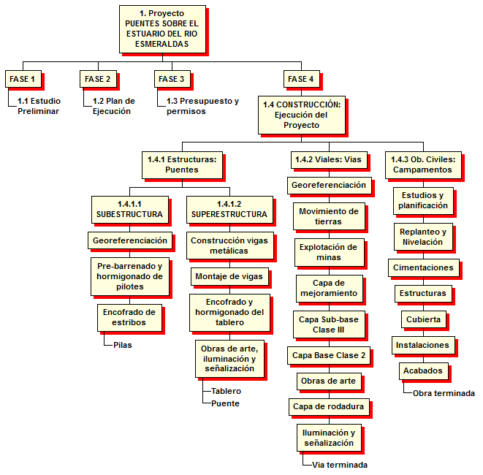
ESTRUCTURA DESGLOSADA DE TRABAJO EDT (PP)
44

Slide 45
DICCIONARIO DE LA EDT (PP)
INFORMACIÓN GENERAL DE LA ACTIVIDAD: |  |  | ID: 1.4 | Construcción Puentes sobre el estuario del río Esmeraldas y vías de acceso.
PAQUETE DE TRABAJO: 1.4.1 Estructuras: Puentes 1.4.2 Viales: Vías 1.4.3 Ob. Civiles: Campamentos
DESCRIPCIÓN DE LOS ENTREGABLES: Se ejecutará la construcción del Proyecto, en 5 Frentes de trabajo simultáneamente, los cuales incluyen los siguientes entregables:
Puente Principal Proyecto Puente Esmeraldas |  |  |  | ID: 1.4.1.1
Responsable: |  |  |  | TCRN. Pablo Villarroel Ponce
Código | Nombre de la Actividad |  | Descripción de la Actividad
PAV1.0 | Pilotaje
PAV1.0 1 | Construcción de Obra falsa | Consiste en la introducción en el suelo de un barreno de diámetro nominal del pilote a hincar, hasta la profundidad determinada en el diseño. La perforación de los pilotes se realizará empleando las brocas y la máquina barrenadora de acuerdo con las características del suelo. Durante la misma, además de tomarse las precauciones necesarias para evitar desprendimientos en las paredes, se controlará visualmente el material extraído en la perforación, especialmente el correspondiente al del empotramiento fijado en proyecto.
PAV1.0 2 | Barrenado (perforación)
PAV1.0 3 | Hincado de camisa metálica
45

Slide 46
DESARROLLAR EL CRONOGRAMA (PP)
46

Slide 47
RECURSOS DE LAS ACTIVIDADES DEL CRONOGRAMA (PP)
Nombre de tarea | Duración | Comienzo | Fin | Nombres de los recursos
Puente de long. = 434 m | 474,86 días | mar 01/05/07 | lun 25/08/08
INFRAESTRUCTURA | 413 días | mar 01/05/07 | mar 24/06/08
Excavación y relleno puentes | 6,28 días | mar 01/05/07 | lun 07/05/07 | Excavadora PC200; compactador manual; Volqueta 8 m3; Op. Excavadora; chofer Lic. D; Ay. Maquinaria; Peón [200%]; Material mejoram. puentes [567,3 m3]; Transp. Material mejoram. Puentes [716,4 m3]
Hormigón estruc. clase f`c 180 | 5,15 horas | mar 01/05/07 | mar 01/05/07 | Herramientas 5% m.o. [17,8]; Maestro mayor de puentes; Albañil de puentes [200%]; Ay. Albañil[300%]; Peón[400%]; Hormigón premezclado féc.=180Kg./cm2[10,8 m3]; Madera encofrado[4,1]
Acero refuerzo barras 4200 | 38,49 días | mar 01/05/07 | Dom. 10/06/07 | Cortadora de hierro [200%]; Soldadora eléctrica [200%]; Fierrero de puentes [400%]; Ay. Fierrero [600%]; Maestro mayor de puentes [200%]; Acero barras [40.413,4 Kg.]; Alambre de amarre [1.924,4 Kg.]; Transporte Acero barras [1.308,6 Kg.]; Teleférico de 200 Ton.; Op. de tel.
Hormigón estruc. clase A f`c= 350 | 191 horas | jue 31/05/07 | mié 20/06/07 | Teleférico de 200 Ton. [400%]; Vibrador de hormigón de 8 HP [800%]; Herramientas 5% m.o. [1.022,3]; Maestro mayor de puentes [200%]; Albañil de puentes [400%]; Ay. Albañil [400%]; Peón [800%]; Carpintero [400%]; Op. de teleférico [400%]; Ayudante operador teleférico [400%.
Tubo PVC 4" | 1,83 días | Dom. 17/06/07 | mié 20/06/07 | Herramientas 5% m.o.[4,5]; Peón; Albañil; Maestro de obra; Tubo PVC 4"[76,8 ml];Transporte Tubo PVC 4"[58,5 ml]
Escollera de piedra suelta | 24 horas | mié 20/06/07 | vie 22/06/07 | Herramientas 5% m.o. [25,8]; Excavadora PC200; Op. Excavadora; Maestro de obra; Peón [400%]; Ay. Maquinaria [213%]; piedra para escollera [780 m3]; transp. piedra escollera[8.002,8 m3]
Revestimiento de geotextil | 0,01 días | vie 22/06/07 | vie 22/06/07 | Herramientas 5% m.o.[0,2]; Peón[1.000%]; Maestro de obra; geotextil [6,9 m2]
Construcción pilotes estribo izq. (isla Prado) | 30 días | jue 26/07/07 | sáb 25/08/07 | subcontrato pilotes d=1,3 barrenado [416.236,4 global]
Construcción puerto de embarque | 45 días | mié 11/07/07 | sáb 25/08/07 | puerto de embarque [1]
47

Slide 48
ADQUIRIR EL EQUIPO DEL PROYECTO (EP)
 | Ejecuta – Participa – Coordina – Revisa – Autoriza
Actividad de EDT | Patrocinador | Jefe de Grupo de Trabajo | Equipo de Adm. de Proyecto | Consultores | Constructores
INICIO
Definición Preliminar del Alcance | C | E | P
Acta del Proyecto | C | P | P
PLANIFICACIÓN
Definición Actual del Alcance | C | R | E | P | P
Diseño de Planos | P | R | C | E
Obtención de Permisos |  | R | C | E
EDT |  | R | E | P
Cronograma |  | R | E | P
Definir Recursos |  | R | E | P
Presupuesto |  | R | E | P
Adquisición de Recursos |  | R | E | P
Definir Comunicación |  | E | C |  | R
Imprevistos |  | R | E | P | P
Aseg. Satisfacción del Cliente |  | R | C | C
Control de Cambios | C | R | C | P
Lecciones Aprendidas |  | R | E
EJECUCIÓN
Administración de Contratos |  | R | E
Actualización del Alcance |  | R | E
Control de Ordenes de Cambio |  | E | C
Aseg. Satisfac. de involucrados |  | E | C | C | C
CONTROL
Aseg. Satisfacción del Cliente |  | E | C | C
Revisión de la planificación |  | R | E
Reporte de Avance |  | R | E
Lecciones Aprendidas |  | R-C | E | P | P
CIERRE
Verificación satisfacción del Cliente |  | E | C | C | C
Actas de Recepción | P | R | E | I | R
Cierre Contractual |  | E | C | I | P
Reporte Final |  | R | E | I
Lecciones Aprendidas |  | R-C | E
Administración de Garantías |  | R | E
Cierre Administrativo |  | E | C
48

Slide 49
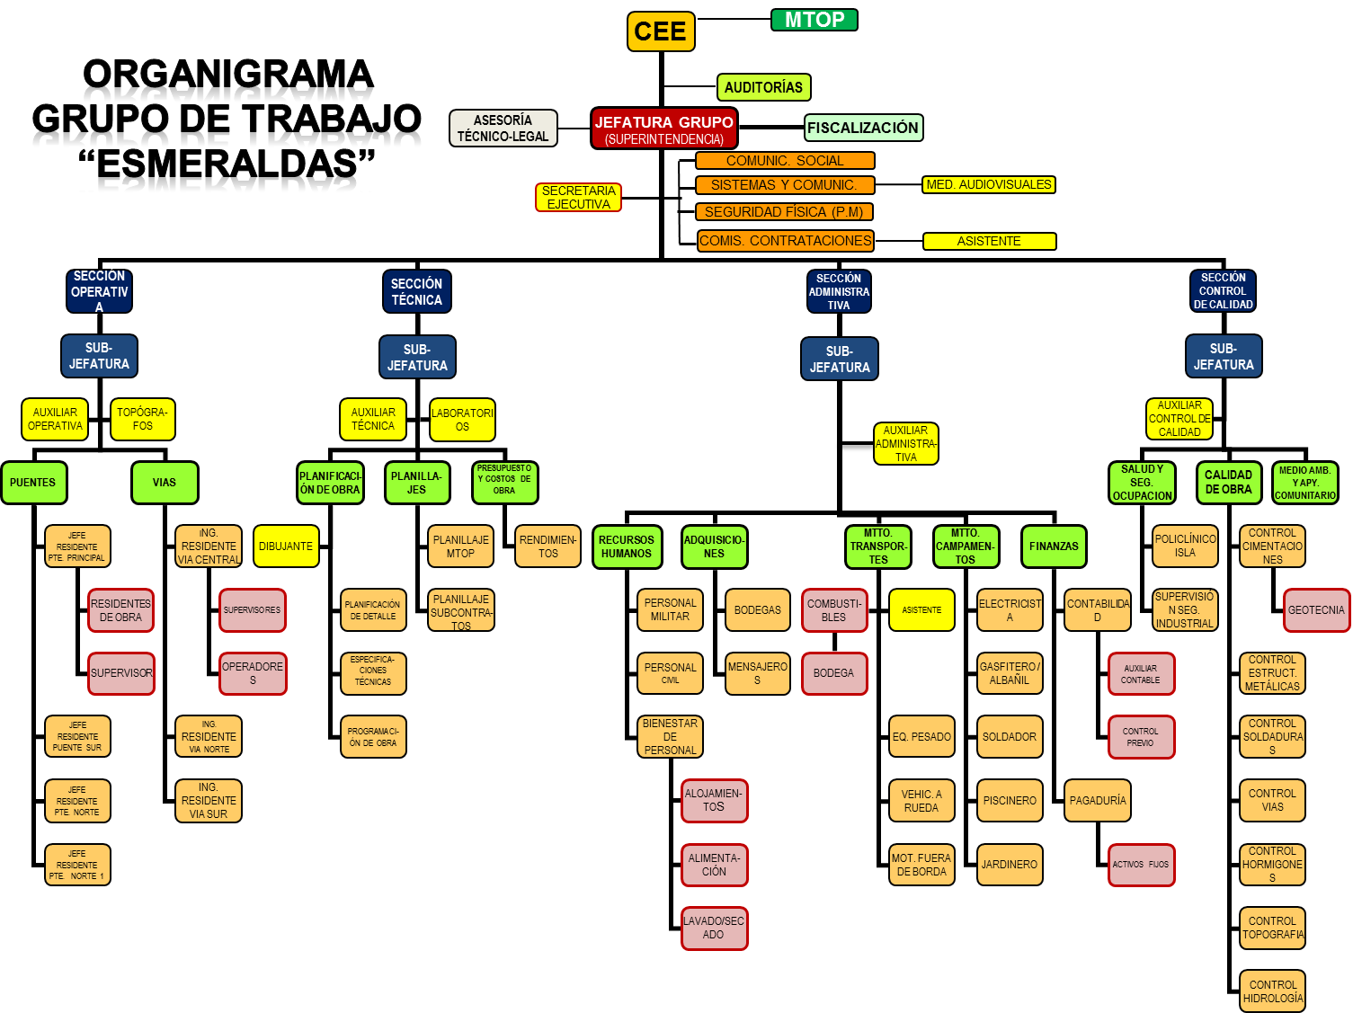
ORGANIGRAMA DEL GTE (EP)
49

Slide 50
PROVISIÓN Y DISPONIBILIDAD DEL PERSONAL GTE (EP)
Recurso | Cantidad | Perfil
Director de Proyecto | 1 | Experiencia en Administración de Proyectos
Asistente en Administración de Proyectos | 1 | Conocimiento en Administración de Proyectos
Equipo de proyecto |  | Experiencia en Administración de Proyectos y manejo de personal
Ingenieros civiles Ingenieros mecánicos Ingenieros eléctricos Diseñador Industrial | 12 | Experiencia en Administración de Proyectos y manejo de personal.
 | 4
 | 2
 | 1
Diseñador Industrial | 2
Arquitecto | 2
Contador | 2
Economista | 2
Consultores | 6 | Especialistas en diferentes áreas según se requiera.
Constructoras | 3 | Experiencia en construcción, conocimiento en adm. de proyectos.
Otros Contratistas |  | Experiencia comprobada en el área específica a subcontratar.
50

Slide 51
MATRIZ DE COMUNICACIONES (EP)
MATRIZ DE COMUNICACIÓN |  | Alcance del proyecto/ Solicitudes Cambio | Soporte Adm.: Avance de Obra, contratac., informes de rendim., minutas de reunión. | Datos actuales del proy. | Diseño e insp. /mod. de planos | Coordinación | Avance de obra/ necesidad de recursos | Avance de obra y requerimientos | Aceptación del proyecto | Permisos
Involucrados | Rol en el proyecto | Quincena. | Semanal | Diariamente | Quincenal | diaria | Según requiera | Sem. y requiera | Inicial y requiera | Inicial y requiera
MTOP | Cliente | Δ
Cuerpo de Ingenieros | Jefe de Grupo de Trabajo |  |  | # @ Δ
 | Equipo de Adm. del Proyecto |  | # @ Δ
 | Consultores |  |  |  | # Δ ♦
 | Contratista |  |  |  |  |  |  | # @ Δ
 | Maestro de Obra |  |  |  |  |  | # @ Δ
 | Ing. Residente |  |  |  |  | # Δ ♦ @
 | Público usuario |  |  |  |  |  |  |  | Δ
 | M.T.O.P |  |  |  |  |  |  |  |  | # ♦
 | MUNICIPIO |  |  |  |  |  |  |  |  | #
# Información impresa
@ Información e-mail
Δ Reuniones
51
♦ Planos

Slide 52
ADMINISTRAR LA SEGURIDAD OCUPACIONAL (EP)
52

Slide 53
IDENTIF. Y EVALUACIÓN DE IMPACT. AMBIENTALES (EP)
Código | ACTIVIDAD | DESCRIPCIÓN
 | COMPLEMENTARIAS
A1 | Instalación y operación Campamentos | Disponibilidad de Campamentos para oficinas, bodegas, talleres y plantas de hormigón en los dos frentes de trabajo ubicados Tachina, Isla Luis Vargas Torres y otros.
A2 | Cierre total o parcial de vías | Reorganización vial por el cierre total o parcial de vías en la ciudad de Esmeraldas, para que se pueda construir los puentes y las vías de acceso.
A3 | Fuentes de materiales | Provisión de áridos (materiales) para la preparación de hormigón, rellenos, etc., desde las canteras o minas que estarán lo más cercanas posible al área del proyecto.
A4 | Transporte de materiales | Transporte de materiales desde las fuentes hacia la obra y transporte de material de desalojo desde la obras hasta los sitios de disposición final.
A5 | Disposición de materiales de desalojo | Es necesario que las autoridades municipales dispongan los sitios para estos materiales.
A6 | Planta de Asfalto | Se consideró la instalación y operación de la planta de Asfalto.
 | CONSTRUCCIÓN
B1 | Preparación del terreno | Retiro d la vegetación y cortes necesarios
B2 | Excavación | Excavaciones necesarias para construcción de la infraestructura y superestructura.
B3 | Expropiaciones | Las expropiaciones mínimas y necesarias, que se han acordado con la población e instituciones directamente afectadas, con el aval de las alcaldías
B4 | Construcción de Ejes Viales | Remoción de tierras, sub base, base
B5 | Construcción de infraestructura | Construcción de infraestructura para los puentes
B6 | Construcción superestructura | Construcción de superestructura los puentes
 | OPERACIÓN Y MANTENIMIENTO
C1 | Tráfico | Previsión de la cantidad de vehículos que circularán por el puente.
C2 | Mantenimiento. | Mantenimiento preventivo y correctivo del puente en operación.
C3 | Desmantelamiento | Levantamiento de campamentos y equipos
53

Slide 54
MATRIZ DE CRIBADO AMBIENTAL (EP)
FACTORES AMBIENTALES | ACTIVIDADES DEL PROYECTO
 | COMPLEMENTARIAS |  |  |  |  |  | CONSTRUCCION OBRA |  |  |  |  |  | OPERACIÓN
 | A1 | A2 | A3 | A4 | A5 | A6 | B1 | B2 | B3 | B4 | B5 | B6 | C1 | C2 | C3
FISICOS
1. Ruido | m |  | M | m |  | M |  | m |  | m | m | m | b
2. Polvo | m |  | M | m |  | M | M | m |  | m
3. Gases de Combustión | m |  | M | m |  | M |  | m |  |  |  |  | b
4. Patrón de Drenaje |  |  |  |  | M
5. Contaminación de Agua | m |  |  |  |  |  |  | m |  |  | m | m
6. Erosión |  |  | M |  |  |  | A | M
BIOTICOS
7. Cubierta Vegetal |  |  |  |  | m |  | A
8. Polvo y Humos (afectación flora) |  |  | A |  |  | A |  | m
9. Cambios en el Hábitat | m |  |  |  | m |  | A
10. Molestias a la Fauna | m |  | A |  |  | A | A | a |  |  | m | m
11. Valor del Nuevo Hábitat
HUMANOS
12. Viviendas y Propiedades |  |  |  |  |  |  |  |  | M
13.Calidad de Vida |  |  |  |  |  |  |  |  | M |  |  |  | b
14. Tiempos de Viaje |  | a |  |  |  |  |  |  |  |  |  |  | B | M
15. Salud Pública / Ocupacional | m | M | M |  |  | M | M | m |  | m |  |  |  | M | M
16. Paisajismo | m |  | M |  | m |  |  |  |  |  |  |  |  |  | M
17. Mejora Infraestructura |  |  |  |  |  |  |  |  |  |  |  |  | B
18. Empleo y mano de obra |  |  | B |  |  |  | B | b |  | b | b | b
b Impacto benéfico poco significativo
B Impacto benéfico significativo
a Impacto adverso poco significativo
A Impacto adverso significativo
m Medida potencial de prevención, mitig., comp. Impacto tipo "a"
M Medida potencial de prevención mitig., comp. Impacto tipo "A"
54

Slide 55
VERIFICAR EL CONTROL DEL ALCANCE (CoP)
Control del Alcance | P roceso, D emora, C ompletada, R evisión, A utorizada
Actividades de Implementación Puentes sobre el Estuario del Río Esmeraldas | Fecha de Inicio | Estado | Justificación | Fecha de Conclusión
Ejecución Puente Principal
Pilotaje | JUL-2007 | C |  | JUL-2008
Hormigonado pilotes | ENE-2008 | C |  | ENE-2009
Pilas | MAY-2008 | C |  | ABR-2009
Vigas metálicas | NOV-2008 | C |  | AGO-2009
Montaje vigas metálicas | ENE-2009 | C |  | JUN-2009
Hormigonado tablero | JUL-2009 | C |  | DIC-2009
Ejecución Vía Central
Replanteo | JUL-2007 | C |  | SEP-2007
Excavación a nivel de subrasante | OCT-2007 | C |  | MAY-2008
Corte y relleno de la vía | JUN-2008 | C |  | NOV-2008
Conformación de capa de sub-base. | MAY-2009 | C |  | SEP-2009
Conformación de capa de base. | OCT-2009 | C |  | DIC-2009
Asfaltado de vía. | DIC-2009 | C |  | MAY-2010
Ejecución Campamento Base
Cimientos | JUL-2007 | C |  | SEP-2007
Estructura metálica | AGO-2007 | C |  | OCT-2007
Cubierta | SEP-2007 | C |  | DIC-2007
Sistema eléctrico | ENE-2008 | C |  | FEB-2008
Hormigón | ENE-2008 | C |  | FEB-2008
55

Slide 56
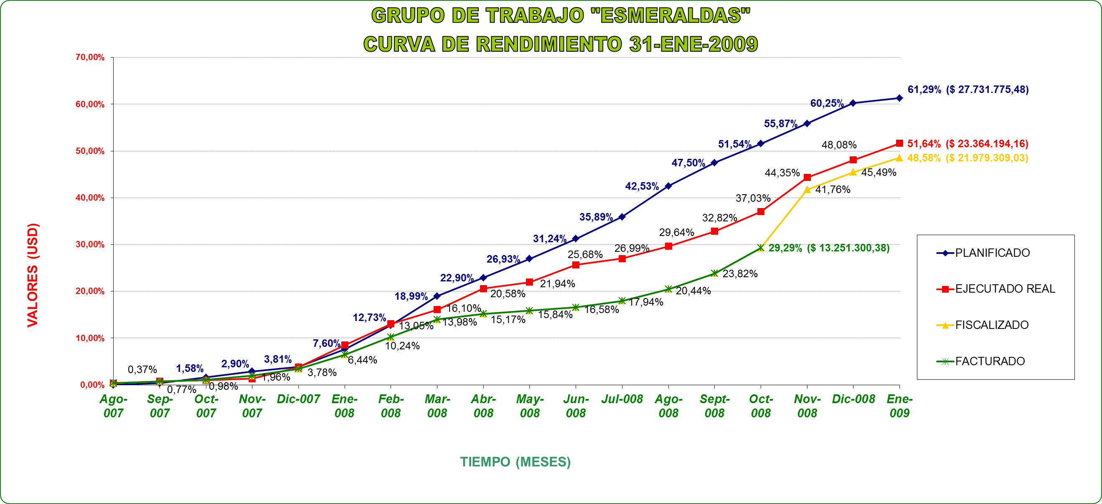
CONTROL DEL CRONOGRAMA -CURVA “S” (CoP)
56

Slide 57

ADMINISTRACIÓN FINANCIERA DEL PROYECTO (CoP)
CUERPO DE INGENIEROS DEL EJÉRCITO
PUENTES SOBRE EL ESTUARIO DEL RIO ESMERALDAS Y VÍAS DE ACCESO
FLUJO DE CAJA DE ENERO A DICIEMBRE DE 2010
DETALLE | CTA. X PAGAR 31-DIC-2009 | ENERO | FEBRERO | MARZO | ABRIL | MAYO | JUNIO | JULIO | AGOSTO | SEPTIEMBRE | OCTUBRE | NOVIEMBRE | DICIEMBRE | TOTAL
PLANILLAS DE AVANCE DE OBRA | - | 6.819.756,39 | 5.680.393,95 | 3.951.313,51 | 570.060,70 | 50.155,97 | 6.009,48 | 6.009,48 | 6.009,48 | 6.009,48 | 6.009,48 | 6.009,48 | 6.009,48 | 17.113.746,87
AMORTIZACION 40% ANTICIPO | - | 2.727.902,55 | 2.272.157,58 | 1.580.525,40 | 228.024,28 | 20.062,39 | - | - | - | - | - | - | - | 6.828.672,20
LIQUIDO A COBRAR | - | 4.091.853,83 | 3.408.236,37 | 2.370.788,10 | 342.036,42 | 30.093,58 | 6.009,48 | 6.009,48 | 6.009,48 | 6.009,48 | 6.009,48 | 6.009,48 | 6.009,48 | 10.285.074,67
LIQUIDO A PAGAR | 756.178,35 | 1.214.629,53 | 1.892.875,80 | 1.785.625,83 | 1.233.165,29 | 703.355,58 | 4.451,47 | 4.451,47 | 4.451,47 | 4.451,47 | 4.451,47 | 4.451,47 | 4.451,47 | 7.616.990,65
FLUJO DE CAJA | 756.178,35 | 2.877.224,30 | 1.515.360,56 | 585.162,27 | -891.128,87 | -673.261,99 | 1.558,01 | 1.558,01 | 1.558,01 | 1.558,01 | 1.558,01 | 1.558,01 | 1.558,01 | 2.668.084,02
57

Slide 58
CAPÍTULO VI
CONCLUSIONES Y RECOMENDACIONES
58

Slide 59
CONCLUSIONES
El reto principal de la Adm. de Proy. es la GLOBALIZACIÓN, hacia entornos internacionales.
La Administración de Proyectos, se enfrenta a la exigencia de resultados rápidos, con alta calidad, manteniendo un buen ambiente en el equipo de proyecto, adaptada a las organizaciones planas y a las reorganizaciones y fusiones.
La Administración de Proyectos será una competencia requerida en las organizaciones, todas requerirán administradores certificados.
La Administración de Proyectos desarrollarán y utilizarán herramientas como el PMBOK, para llevar los proyectos al éxito y a las organizaciones a la excelencia.
La Guía del PMBOK® hace cumplir procesos, definiéndose los insumos, herramientas, técnicas y reportes necesarios (entregables).
El propósito es proporcionar las buenas prácticas de administración al Cuerpo de Ingenieros, como garantía en la ejecución de obras.
59

Slide 60
CONCLUSIONES
La metodología propuesta, puede acoplarse perfectamente a un grupo de trabajo del CEE. El PMBOK® ayudará a reemplazar el trabajo secuencial por una especialidad técnica.
Documentar las obras, reduce costos al proyecto y a la organización. Una buena información histórica, es más precisa que cualquier modelo.
Los principales productos entregables de un proyecto, son:
EDT (WBS) del proyecto.
Diagrama de red del proyecto.
Cronograma del proyecto.
Diagrama de hitos.
Curva “S” de costos.
Flujo de caja estimado.
Conocer el PMBOK® no sirve, hay que llevarlo a la práctica, gradualmente.
60

Slide 61
CONCLUSIONES
Para un proyecto de construcciones, se debe aplicar la Extensión de la Construcción del PMBOK®: Plan de Seguridad Ocupacional, de Impacto Ambiental, de Financiamiento y de Reclamaciones.
La prevención de riesgos laborales deben ser tomados en cuenta desde la concepción misma del proyecto.
Las normas de impacto ambiental, tiene que adaptarse a las regulaciones mundiales de protección ambiental.
Las fuentes de financiamiento de los proyectos del CEE, están consignadas en los presupuestos de las entidades contratistas.
El proceso de reclamaciones debe actualizarse, siempre existirán pobladores o terceros afectados por la implantación de una obra civil.
61

Slide 62
RECOMENDACIONES
Implementar la Metodología PMBOK® en el CEE, estableciendo importantes aspectos de mejora a los procedimientos actuales de adm. de proyectos.
Contar con herramientas tecnológicas actualizadas y el personal previa y debidamente capacitado. Hacer conocer los beneficios del PMBOK®.
Sería muy adecuado aplicar la metodología PMBOK®, acoplándole al Sistema Integrado de Gestión, que ya ejecuta el CEE.
La planificación de seguridad ocupacional, debe partir desde la concepción del proyecto; debe ser la base del plan de seguridad y salud que deben aplicar los sub-contratistas.
El estudio de salud y seguridad ocupacional, con su presupuesto, deben constar como capítulo adicional al presupuesto general de obra.
El PMBOK® facilitará la estrategia de implementación de un plan piloto para la apertura de una Oficina de Dirección de Proyectos (PMO) en el Cuerpo de Ingenieros del Ejército Ecuatoriano.
62

Slide 63
BIBLIOGRAFÍA
GUÍA DE LOS FUNDAMENTOS PARA LA DIRECCIÓN DE PROYECTOS (GUÍA DEL PMBOK®) PMI. Cuarta Edición. ISBN: 978-1-933890-72-2. 2008.
A GUIDE TO THE PROJECT MANAGEMENT BODY OF KNOWLEDGE. Project Management Institute, 4th Edition, 2008.
CONSTRUCTION EXTENSION To The PMBOK® Guide Third Edition (PMI). ISBN: 978-1-930699-52-6. 2007.
McCARTHY, J F. Construction Project Management. A Managerial Approach. ISBN-13: 978-0-9799969-1-7. Pareto Publishing. Library of Congress Control Number 2010936324. 2010.
GUÍA DE LOS FUNDAMENTOS DE LA DIRECCIÓN DE PROYECTOS. (GUÍA DEL PMBOK®). Tercera Edición. Newton Square, Penssylvania, E.U.A. 2004.
CHAIN, Nassir Sapag. CHAIN, Reinaldo Sapag. Preparación y Evaluación de Proyectos. 4ta. Edición. ISBN: 956-278-088-0. 2000.
63

Slide 64
“El que trabaja con diligencia, pero sin método, arroja con una mano lo que gana con la otra.”
Charles Caleb Colton
Poeta y ensayista inglés (1780 – 1832)
64

Slide 65
MUCHAS GRACIAS POR SU ATENCIÓN…
65

